Slide 1
使用模型
Face Detection Model : MTCNN
P-Net
O-Net
R-Net
Face Recognition : Inception

Slide 2
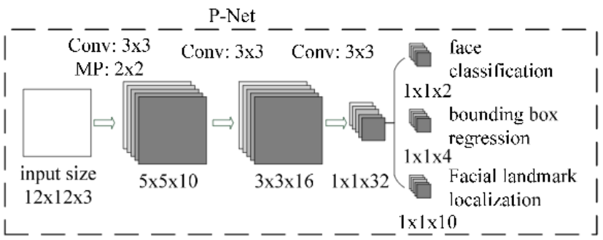
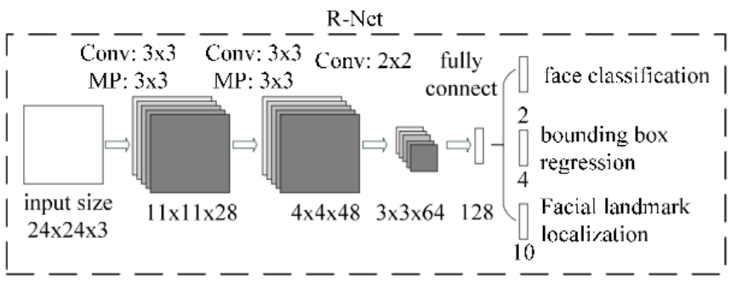
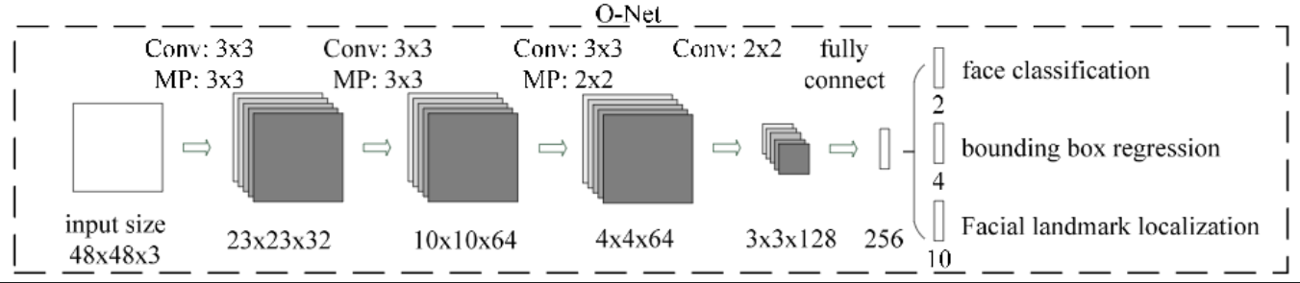
MTCNN

Slide 3
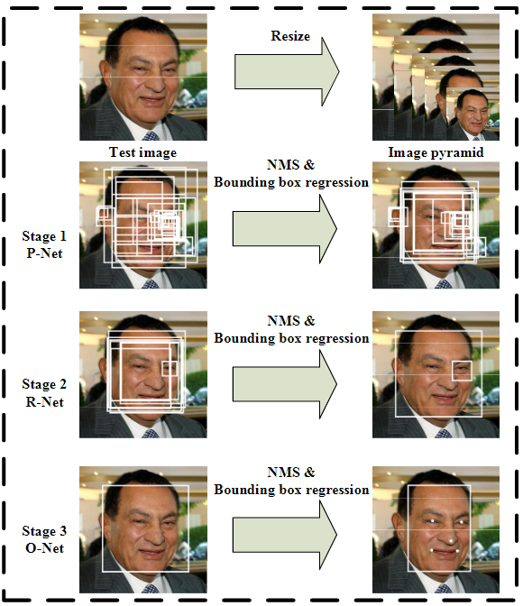
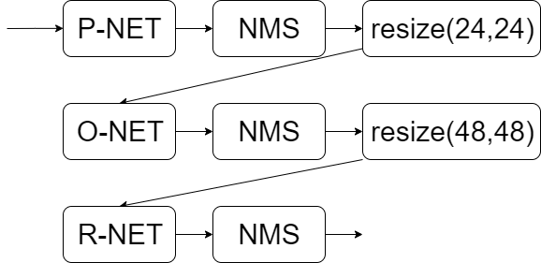
MTCNN

Slide 4
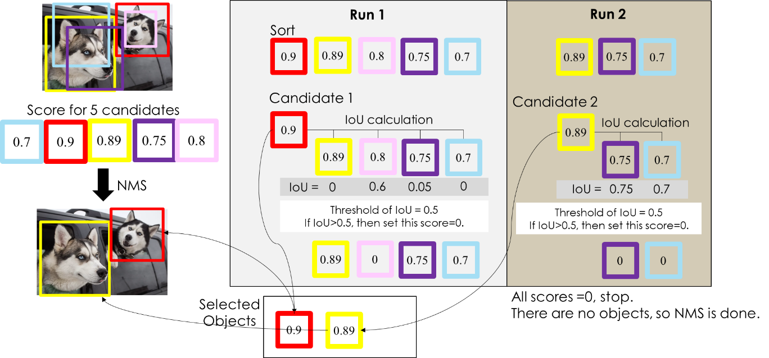
Non-maximum Suppression (NMS) 非極大值抑制

Slide 5
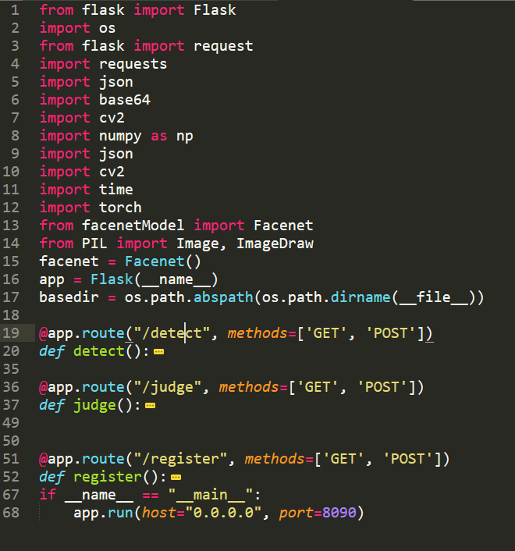
Flask Server
Detect 框選人臉
Judge 抽取人臉特偵並辨識
Register 註冊人臉特偵

